Slide 1
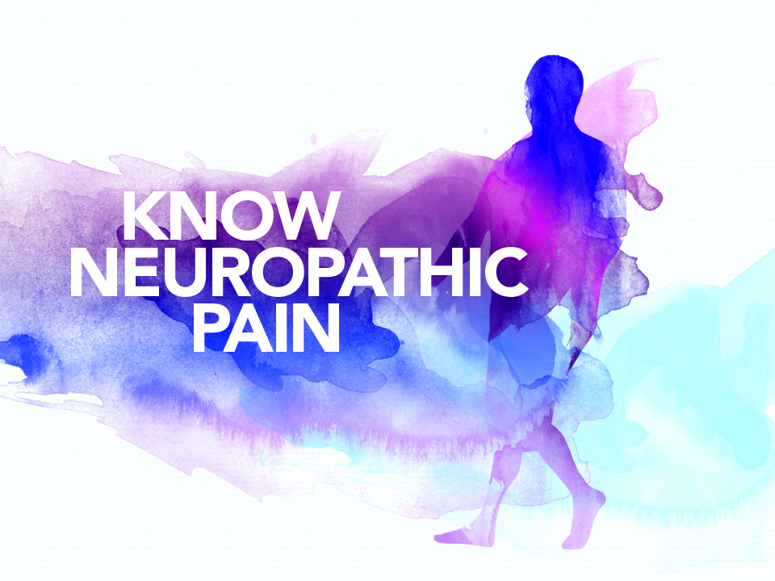
Una Guía Práctica para Entender, Evaluar y Manejar el Dolor Neuropático

Slide 2
Comité de Desarrollo
Mario H. Cardiel, MD, MSc
Rheumatologist
Morelia, Mexico
Andrei Danilov, MD, DSc
Neurologist
Moscow, Russia
Smail Daoudi, MD
Neurologist
Tizi Ouzou, Algeria
João Batista S. Garcia, MD, PhD
Anesthesiologist
São Luis, Brazil
Yuzhou Guan, MD
Neurologist
Beijing, China
Jianhao Lin, MD
Orthopedist
Beijing, China
Supranee Niruthisard, MD
Pain Specialist
Bangkok, Thailand
Germán Ochoa, MD
Orthopedist
Bogotá, Colombia
Milton Raff, MD, BSc
Consultant Anesthetist
Cape Town, South Africa
Raymond L. Rosales, MD, PhD
Neurologist
Manila, Philippines
Jose Antonio San Juan, MD
Orthopedic Surgeon
Cebu City, Philippines
Ammar Salti, MD
Consultant Anesthetist
Abu Dhabi, United Arab Emirates
Xinping Tian, MD
Rheumatologist
Beijing, China
Işin Ünal-Çevik, MD, PhD
Neurologist, Neuroscientist and Pain Specialist
Ankara, Turkey
Este programa fue patrocinado por Pfizer Inc.
Notes:
Notas del Conferencista
Por favor reconoce a los miembros del comité de desarrollo.

Slide 3
Objetivos de Aprendizaje
Al terminar este módulo, los participantes serán capaces de:
  Explicar la patofisiología del Dolor Neuropático
  Discutir la prevalencia del Dolor Neuropático
  Aplicar una sencilla técnica de diagnóstico para diagnosticar Dolor Neuropático
  Entender el impacto del Dolor Neuropático y sus comorbilidades en el funcionamiento del paciente y en su calidad de vida
  Seleccionar las estrategias farmacológicas y no-farmacológicas apropiadas para el manejo del Dolor Neuropático
  Saber cuándo referir a los pacientes a un especialista
Notes:
Notas del Conferencista
Revisa los objetivos de aprendizaje de esta sesión. Pregunta a los participantes si tienen alguna meta adicional.

Slide 4
Patofisiología

Slide 5
Visión General

Slide 6
Clasificación Patofisiológica del Dolor
Sensibilización central/
Dolor disfuncional
Múltiples tipos de dolor coexisten en muchos padecimientos (dolor mixto)
Dolor nociceptivo
Somático
Visceral
Dolor Neuropático
Periférico
Central
Freynhagen R, Baron R. Curr Pain Headache Rep 2009; 13(3):185-90; Jensen TS et al. Pain 2011; 152(10):2204-5;
Julius D et al. In: McMahon SB, Koltzenburg M (eds). Wall and Melzack’s Textbook of Pain. 5th ed. Elsevier; London, UK: 2006;
Ross E. Expert Opin Pharmacother 2001; 2(1):1529-30; Webster LR. Am J Manag Care 2008; 14(5 Suppl 1):S116-22; Woolf CJ. Pain 2011; 152(3 Suppl):S2-15.
Notes:
Notas del Conferencista
Esta slide ilustra tres categorías generales de dolor: Sensibilización central/dolor disfuncional, neuropático y dolor nociceptivo. También es importante mencionar que muchos países presentan más de un tipo de dolor y esto se denomina estados de ‘dolor mixto’.
El dolor nociceptivo es una respuesta fisiológica apropiada que ocurre cuando neuronas sensoriales periféricas específicas (nociceptores) responden a un estímulo nocivo. El dolor nociceptivo tiene un rol protector porque produce respuestas conductuales y reflejos que minimizan el daño tisular. El origen del dolor nociceptivo puede ser somático o visceral. El dolor somático, como la gota, osteoartritis u dolor inducido por trauma, se origina con los nociceptores músculo-esqueléticos o cutáneo y generalmente está bien localizado. El dolor visceral, como la dismenorrea, se origina en nociceptores localizados en órganos huecos y musculo liso; y generalmente es referido.
El dolor neuropático ha sido definido por la Asociación Internacional para el Estudio del Dolor como ‘iniciado o causado por una lesión primaria en el sistema nervioso’. Dependiendo de dónde ocurre la lesión o disfunción en el sistema nervioso, el origen del dolor neuropático puede ser periférico (como en la neuropatía diabética periférica dolorosa y en la neuralgia post-herpética) o de origen central (por ejemplo, dolor neuropático asociado con accidente vascular cerebral o lesión a la médula espinal).
Sensibilización central/dolor disfuncional se define como “hipersensibilidad del sistema del dolor de modo que se pueden activar estímulos normalmente inocuos y las respuestas perceptuales a estímulos nocivos son exageradas, prolongadas y diseminadas ampliamente”. Algunos ejemplos de este tipo de dolor son fibromialgia, trastornos de la articulación temporomandibular, migraña crónica/cefalea por tensión, cistitis Intersticial, síndrome de intestino irritable y síndrome de dolor regional complejo.
Existen casos en los que una persona experimenta sensaciones de dolor que son una combinación de dolor de diferentes orígenes. Por ejemplo, en el síndrome del túnel carpiano es común experimentar dolor nociceptivo, que se siente alrededor de la muñeca, y dolor neuropático, que se siente en la zona donde se distribuye el nervio mediano (dedos).
Referencias
Freynhagen R, Baron R. The evaluation of neuropathic components in low back pain. Curr Pain Headache Rep 2009; 13(3):185-90.
Jensen TS et al. A new definition of neuropathic pain. Pain 2011; 152(10):2204-5.
Julius D et al. In: McMahon SB, Koltzenburg M (eds). Wall and Melzack’s Textbook of Pain. 5th ed. Elsevier; London, UK: 2006.
Ross E. Moving towards rational pharmacological management of pain with an improved classification system of pain. Expert Opin Pharmacother 2001; 2(1):1529-30.
Webster LR. Breakthrough pain in the management of chronic persistent pain syndromes. Am J Manag Care 2008; 14(5 Suppl 1):S116-22.
Woolf CJ. Central sensitization: implications for the diagnosis and treatment of pain. Pain 2011; 152(3 Suppl):S2-15.

Slide 7
¿Qué es Dolor Neuropático?
Dolor Neuropático
dolor causado por una lesión o enfermedad del sistema nervioso somatosensorial
Dolor Neuropático Periférico
dolor causado por una lesión o enfermedad del sistema nervioso somatosensorial periférico
Dolor Neuropático Central
dolor causado por una lesión o enfermedad del sistema nervioso somatosensorial central
International Association for the Study of Pain. IASP Taxonomy, Changes in the 2011 List. Available at: http://www.iasp-pain.org/AM/Template.cfm?Section=Pain_Definicións. Accessed: July 15, 2013.
Notes:
Notas del Conferencista
La Asociación Internacional para el Estudio del Dolor (IASP) definió el Dolor Neuropático como “dolor iniciado o causado por una disfunción o lesión primaria en el sistema somatosensorial”
Nota: el Dolor Neuropático es una descripción clínica (y no un Diagnóstico) que requiere una lesión demostrable o una enfermedad que cumpla con los criterios de diagnóstico neurológico establecidos. El término lesión se usa comúnmente cuando las investigaciones diagnósticas (ej: imágenes, neurofisiología, biopsias, pruebas de laboratorio) revelan una anormalidad o cuando existe trauma evidente. El término enfermedad se usa comúnmente cuando la causa subyacente de la lesión es conocida (ej: accidente vascular cerebral, vasculitis, diabetes mellitus, anormalidad genética). Somatosensorial se refiere a información acerca del cuerpo per se incluyendo órganos viscerales, más que información acerca del mundo exterior (ej: visión, audición, u olfato). La presencia de síntomas o signos (ej: dolor evocado al tacto) por sí sola no justifica el uso del término Neuropático. Algunos padecimientos como la neuralgia trigeminal, son definidos actualmente por su presentación clínica más que por pruebas de diagnóstico objetivas. Otros diagnósticos como neuralgia postherpética se basan normalmente en la historia. Es común al investigar Dolor Neuropático que las pruebas de diagnóstico produzcan datos no concluyentes o incluso inconsistentes. En estos casos, se requiere juicio clínico para reducir la totalidad de los hallazgos en un paciente a un diagnóstico supuesto o a un grupo concreto de diagnósticos.
Dependiendo de dónde ocurra la lesión o la disfunción en el sistema nervioso, el origen del dolor neuropático puede ser periférico o central. Las causas de Dolor Neuropático Periférico incluyen la lesión del nervio post-quirúrgica y post-traumática, neuropatía diabética periférica, neuralgia postherpética y radiculopatías. Dolor post-accidente vascular cerebral, esclerosis múltiple y lesiones de la médula espinal etc.
Referencia
International Association for the Study of dolor. IASP Taxonomy, Changes in the 2011 List.
Available at: http://www.iasp-dolor.org/AM/Template.cfm?Section=dolor_Definitions.
Accessed: July 15, 2013.

Slide 8


Dolor Nociceptivo vs. Dolor Neuropático
Nociceptivo
Neuropático
Usualmente punzante y pulsante y bien-localizado
Usualmente limitado en tiempo (se resuelve cuando sana el daño tisular), pero puede ser crónico
Generalmente responde a los analgésicos convencionales
Dolor frecuentemente descrito como dolor con hormigueo, como descarga eléctrica, y quemante – comúnmente asociado con entumecimiento
Casi siempre es un padecimiento crónico
Responde pobremente a los analgésicos convencionales
Dray A. Br J Anaesth 2008; 101(1):48-58; Felson DT. Arthritis Res Ther 2009; 11(1):203; International Association for the Study of Pain.
IASP Taxonomy. Available at: http://www.iasp-pain.org/AM/Template.cfm?Section=Pain_Definitions. Accessed: July 15, 2013;
McMahon SB, Koltzenburg M (eds). Wall and Melzack’s Textbook of Pain. 5th ed. Elsevier; London, UK: 2006; Woolf CJ. Pain 2011; 152(3 Suppl):S2-15.
Notes:
Notas del Conferencista
Con el dolor nociceptivo, la región dolorosa se localiza típicamente en el sitio de la lesión y el dolor generalmente es descrito como pulsante, punzante o como presión. El dolor nociceptivo es usualmente de tiempo limitado y se resuelve cuando el tejido dañado sana (ej: fractura de huesos, quemaduras, y hematomas). Aunque el dolor nociceptivo es generalmente auto-limitante puede ser crónico, como en la osteoartritis. El tratamiento con analgésicos convencionales es usualmente apropiado.
El dolor neuropático se describe frecuentemente como dolor ‘punzante’, ‘como una descarga eléctrica’ o ‘quemante’, comúnmente asociado con ‘hormigueo’ y/o ‘entumecimiento’. La región dolorosa puede no necesariamente ser la misma que el sitio de la lesión. El dolor ocurre en el territorio neurológico de la estructura afectada (nervio, raíz, médula espinal, cerebro). El dolor neuropático periférico, ocurre en el territorio del nervio o raíza nerviosa afectados. En el dolor neuropático central, se relaciona con el sitio de la lesión en la médula espinal o el cerebro. El dolor neuropático es casi siempre un padecimiento crónico y responde pobremente a los analgésicos convencionales.
Referencias
Dray A. Neuropathic pain: emerging treatments. Br J Anaesth 2008; 101(1):48-58.
Felson DT. Developments in the clinical understanding of osteoarthritis. Arthritis Res Ther 2009; 11(1):203.
International Association for the Study of Pain. IASP Taxonomy. Available at: http://www.iasp-pain.org/AM/Template.cfm?Section=Pain_Definitions. Accessed: July 15, 2013.
McMahon SB, Koltzenburg M (eds). Wall and Melzack’s Textbook of Pain. 5th ed. Elsevier;
London, UK: 2006.
Woolf CJ. Central sensitization: implications for the diagnosis and treatment of pain. Pain 2011;
152(3 Suppl):S2-15.

Slide 9
El Dolor Neuropático se Caracteriza por Cambios en la Respuesta de Dolor a un Estímulo Doloroso
10
8
6
4
2
0
Hiperalgesia
(mayor respuesta a un estímulo que es normalmente doloroso)
Respuesta normal de dolor
Intensidad del dolor
Alodinia
(dolor debido a un estímulo que normalmente no provoca dolor)
Lesión
Respuesta después de la lesión
Intensidad del Estímulo
Adapted from: Gottschalk A et al. Am Fam Physician 2001; 63(10):1979-84.
Notes:
Notas del Conferencista
Esta slide animada ilustra lo que le sucede a la respuesta del dolor después de una lesión en el nervio.
Haz clic izquierdo o usa la flecha hacia abajo en el modo de presentación para mostrar el siguiente punto en la secuencia de animación. Por favor espera a que termine la animación antes de hacer clic en el siguiente punto:
La cuerva normal de respuesta al dolor (que aparece al mostrar la primera slide) muestra la intensidad del dolor cero con el estímulo de menor intensidad (ej: el roce ligero normalmente no causa dolor; es un estímulo inocuo. Conforme aumenta la intensidad del estímulo (ej: apretar o pinchar más fuerte), empezamos a sentir dolor al aumentar la intensidad.
Después de la lesión del nervio, la curva de respuesta del dolor se mueve a la izquierda.
La línea punteada que representa una intensidad fija del estímulo divide ambas curvas de respuesta del dolor. En la respuesta normal del dolor, este nivel de estímulo causaría un nivel bajo de dolor. Con un cambio hacia la izquierda de la curva de respuesta después de la lesión, este mismo nivel de estímulo causaría un nivel de dolor mucho mayor.
Esta es la definición de “hiperalgesia”, una respuesta mayor a un estímulo que normalmente causaría dolor.
Un estímulo normalmente inocuo (región en azul) ahora sería doloroso. Esta es la definición de “alodinia”, una respuesta dolorosa a un estímulo que normalmente no es doloroso..
Referencia
Gottschalk A et al. New concepts in acute pain therapy: preemptive analgesia. Am Fam Physician 2001; 63(10):1979-84.

Slide 10
Etiología

Slide 11
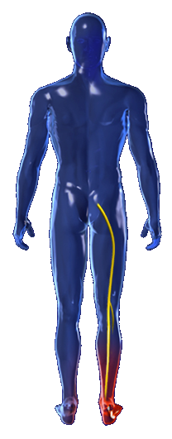
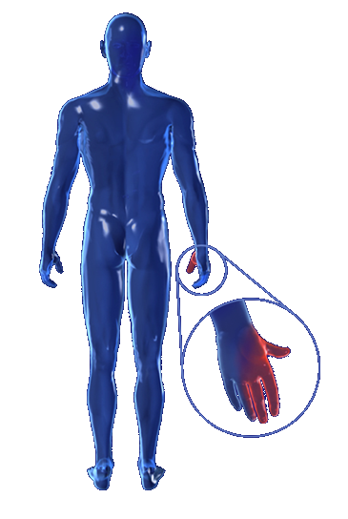
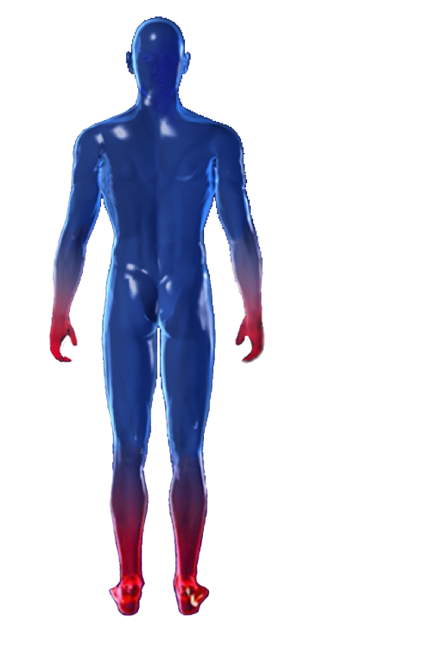
Los Padecimientos de Dolor Neuropático Pueden Afectar Varias Partes del Sistema Nervioso
Radiculopatía Lumbar¹
Síndrome de Túnel Carpiano²
Neuropatía Diabética Periférica³
Freynhagen R, Baron R. Curr Pain Headache Rep 2009; 13(3):185-90;
Michelsen H, Posner MA. Hand Clin 2002; 18(2):257-68;
Perkins T, Morgenlander JC. Postgrad Med 1997; 102(3):81-2, 90-2, 102-6.
Notes:
11
Notas del Conferencista
Esta slide ilustra las diferentes regiones del cuerpo que pueden ser afectadas por el dolor neuropático causado por distintos padecimientos. La Radiculopatía Lumbar causada por disco herniado resulta en dolor que se irradia hacia la parte inferior de la pierna en la pantorrilla y el pie.¹ El Síndrome de Túnel Carpiano causa dolor en la parte superior del brazo distal a la lesión en el nervio, comúnmente manifestándose en el antebrazo y se irradia a los dedos.² Dolor asociado con Neuropatía Diabética Periférica ocurre típicamente distalmente (en una distribución de ‘botas’) en os pies y parte inferior de las piernas y en ocasiones ocurre en las manos (en una distribución de ‘guantes’).³
Referencias
Freynhagen R, Baron R. The evaluation of neuropathic components in low back pain. Curr Pain Headache Rep 2009; 13(3):185-90.
Michelsen H, Posner MA. Medical history of carpal tunnel syndrome. Hand Clin 2002; 18(2):257-68.
Perkins T, Morgenlander JC. Endocrinologic causes of peripheral neuropathy. Pins and needles in a stocking-and-glove pattern and other symptoms. Postgrad Med 1997; 102(3):81-2, 90-2, 102-6.

Slide 12
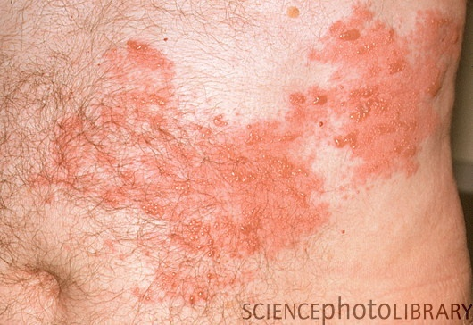
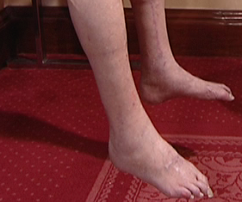
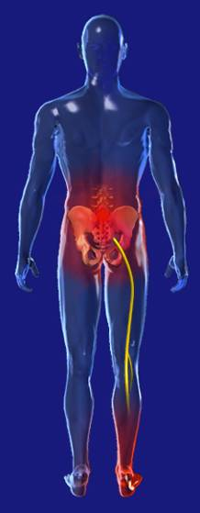
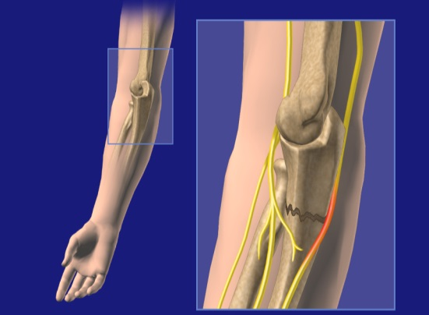
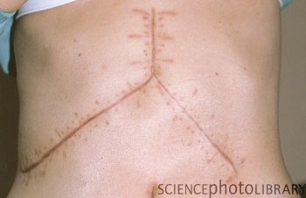
El Dolor Neuropático Tiene una Amplia Variedad de Etiologías
Herpes
Neuropatía diabética
Trauma nervioso
Cirugía
Radiculopatía
Baron R et al. Lancet Neurol 2010; 9(8):807-19;
McMahon SB, Koltzenburg M. Wall and Melzack’s Textbook of Pain. 5th ed. Elsevier; London, UK: 2006.
Notes:
Notas del Conferencista
Esta slide menciona algunas de las causas periféricas y centrales de Dolor Neuropático encontradas más comúnmente.
Cualquier tipo de lesión a la raíz o nervio periférico puede dar lugar a dolor neuropático: traumas, atrapamientos (como el Síndrome de Túnel Carpiano), lesión nerviosa iatrogénica post-quirúrgica, amputaciones, radiculopatías, etc. Los trastornos metabólicos también pueden causar neuropatías asociadas con dolor neuropático, más notablemente la diabetes mellitus pero también uremia e hipotiroidismo. Infecciones como las ocasionadas por el virus de inmunodeficiencia humano (VIH) también pueden resultar en daño a un nervio periférico. Las toxinas implicadas en la lesión de un nervio periférico incluyen agentes quimioterapéuticos, plomo, organofosforados y alcohol. La inhalación de pegamento también ha sido asociada con dolor neuropático de neuropatía periférica. Los trastornos vasculares (poliarteritis nodosa , lupus eritematoso), deficiencias nutricionales (niacina, tiamina, piridoxina), y los efectos directos del cáncer debidos a metástasis e infiltración también pueden causar neuropatías periféricas que dan lugar a dolor neuropático.
El Dolor Neuropático Central puede estar presente en aproximadamente el 8% de los pacientes con accidente vascular cerebral y en aproximadamente 28% de los pacientes con esclerosis múltiple. Las lesiones y tumores de la médula espinal también son causas comunes de dolor neuropático central.
Referencias
Baron R et al. Neuropathic pain: diagnosis, pathophysiological mechanisms, and treatment. Lancet Neurol 2010; 9(8):807-19.
McMahon SB, Koltzenburg M (eds). Wall and Melzack’s Textbook of Pain. 5th ed. Elsevier; London, UK: 2006.

Slide 13
Síndrome de Dolor Regional Complejo
¿Qué es?
  Respuesta exagerada a un trauma caracterizada por dolor intenso prolongado, retraso en la recuperación de la función, trastornos vasomotores y cambios tróficos
  Las causas no son claras, pero pueden incluir una respuesta inflamatoria local exagerada, lesión del nervio e involucramiento del sistema nervioso central y periférico
¿Qué tan común es?
  Se cree que ocurre 1 en 2000 casos de trauma de extremidad
¿Cómo debemos tratarlo?
  La fisioterapia es la base del tratamiento
  La combinación de agentes farmacológicos puede ser necesaria
Dowd GS et al. J Bone Joint Surg Br 2007; 89(3):285-90.
Notes:
Notas del Conferencista
Como describe esta slide, el Síndrome de Dolor Regional Complejo es un ejemplo de un posible padecimiento de dolor mixto.
El manejo de este padecimiento puede ser complejo y se recomienda referir al paciente con un especialista.
Referencia
Dowd GS et al. Complex regional pain syndrome with special emphasis on the knee.
J Bone Joint Surg Br 2007; 89(3):285-90.

Slide 14
Patofisiología

Slide 15
Desarrollo del Dolor Neuropático
Daño al nervio
Metabólico
Traumático
Isquémico
Tóxico
Etiología
Hereditario
Infeccioso
Compresión
Relacionado
con inmunidad
Patofisiología
Mecanismos
Síntomas
Dolor espontáneo
Dolor evocado por un estímulo
Síndrome
Dolor Neuropático
Woolf CJ, Mannion RJ. Lancet 1999; 353(9168):1959-64.
Notes:
Notas del Conferencista
Esta slide ilustra que muchas causas subyacentes diferentes de Dolor Neuropático pueden expresarse como síntomas de dolor espontáneo y dolor evocado por un estímulo a través de diferentes mecanismos patofisiológicos.
Existen muchas causas posibles de Dolor Neuropático. El Dolor Neuropático se clasifica comúnmente de acuerdo con la naturaleza etiológica del daño al sistema nervioso o a la distribución anatómica del dolor, aunque la relación entre la etiología, los mecanismos, y los síntomas/signos es muy compleja. Por ejemplo, el dolor causado por diversas enfermedades puede originarse a través de mecanismos comunes. Además, un mecanismo podría ser responsable de muchos síntomas diferentes. Inversamente, el mismo síntoma en 2 pacientes puede ser causado por mecanismos diferentes. Además, más de un mecanismo puede operar en un solo paciente, y el patrón de los mecanismos y síntomas en un solo paciente puede cambiar con el tiempo.
Ningún mecanismo patofisiológico de dolor es una consecuencia inevitable de un proceso de enfermedad particular.
Se requieren estudios para definir más profundamente los mecanismos patofisiológicos del Dolor Neuropático.
Referencia
Woolf CJ, Mannion RJ. Neuropathic pain: aetiology, symptoms, mechanisms, and management. Lancet 1999; 353(9168):1959-64.

Slide 16




Patofisiología Simplificada del Dolor Neuropático
Mecanismos periféricos
Hiperexcitabilidad
neurona periférica
Mecanismos centrales
Pérdida de
controles inhibitorios
Cambios
anormales
Dolor Neuropático
Hiperexcitabilidad
Neurona central
Sensibilización Central
Moisset X, Bouhassira D. Neuroimage 2007; 37(Suppl 1):S80-8;
Scholz J, Woolf CJ. Nat Neurosci 2002; 5(Suppl):1062-7.
Notes:
Notas del Conferencista
El dolor que surge como consecuencia directa de una lesión o enfermedad que afecta el sistema somatosensorial se define como “Dolor Neuropático”.
Esta slide ilustra los mecanismo principales detrás del desarrollo del Dolor Neuropático.
Los Mecanismos Periféricos del Dolor Neuropático incluyen hiperexcitabilidad de la membrana en las neuronas nociceptivas, descarga ectópicas a lo largo de los nervios sensoriales, que pueden dar lugar a cambios transcripcionales en el ganglio de la raíz dorsal (Sensibilización periférica). Los mecanismos Periféricos pueden desencadenar cambios en el Sistema Nervioso Central (Mecanismos Centrales) también.
Los Mecanismos Centrales en la médula espinal incluyen mayor excitabilidad en las neuronas del cuerno dorsal, brotes de aferentes-A-beta- mielinizados no-nociceptivos en el cuerno dorsal que forman nuevas conexiones con las neuronas nociceptivas en la lámina I y II, y pérdida de controles inhibitorios (desinhibición). Los mecanismos centrales en los sistemas supraespinales incluyen hiperexcitabilidad y cambios en la actividad sináptica y reorganización en el núcleo del tallo cerebral, tálamo y corteza cerebral asociados con la matriz del dolor (Sensibilización Central).
Referencias
Moisset X, Bouhassira D. Brain imaging of neuropathic pain. Neuroimage 2007; 37(Suppl 1):S80-8.
Scholz J, Woolf CJ. Can we conquer pain? Nat Neurosci 2002; 5(Suppl):1062-7.

Slide 17


Mecanismos del Dolor Neuropático
En Neuropatía Diabética Periférica
Mecanismos Periféricos
Mecanismos Centrales
Cambios en la distribución y expresión del canal de sodio
Cambios en la distribución y expresión del canal de calcio
Expresión neuropéptido alterada
Brote simpático
Pérdida de control inhibitorio espinal
Flujo sanguíneo periférico alterado
Atrofia, degeneración o regeneración axonal
Daño a fibras pequeñas
Mayor flujo glucémico
Sensibilización Central
Cambios en el equilibrio de facilitación/inhibición con vías descendentes
Mayor vascularidad talámica
Tesfaye S et al. Diabetes Care 2013; 36(9):2456-65.
Notes:
Notas del Conferencista
Esta slide incluye los Mecanismos Centrales periféricos conocidos que resultan en Neuropatía Diabética Periférica Dolorosa.
Referencia
Tesfaye S et al. Mechanisms and management of diabetic painful distal symmetrical polyneuropathy. Diabetes Care 2013; 36(9):2456-65.

Slide 18
Procesamiento Sensorial y
Dolor Neuropático
Función Nerviosa | Estímulo | Aferente primaria | Sensación | Mecanismo
Normal | Innocuo Mecánico | A-beta | Toque normal | Función normal
 | Nocivo Mecánico Térmico Químico | Nociceptor A-delta Nociceptor C | Dolor agudo normal Dolor quemante normal
Disminuida | Innocuo Mecánico | A-beta | Hipoanestesia táctil | Transmisión de impulsos disminuida
 | Nocivo Mecánico Térmico Químico | Nociceptor A-delta Nociceptor C | Mecánico Hipoalgesia al calor o frío
Aumentada | Innocuo Mecánico | A-beta | Alodinia mecánica dinámica | Muchas teorías (ej: sensibilización)
 | Nocivo Mecánico Térmico Químico | Nociceptor A-delta Nociceptor C | Mecánico Hiperalgesia al calor o frío | Muchas teorías (ej: dolor secundario o dolor secundario (wind-up), sensibilización periférica)
Adapted from: Doubell TP et al. In: Wall PD, Melzack R (eds). Textbook of Pain. 4th ed. Harcourt Publishers Limited; Edinburgh, UK: 1999.
Notes:
Notas del Conferencista
Esta slide describe las sensaciones en respuesta a un estímulo innocuo y un estímulo nocivo bajo condiciones de función nerviosa normal, función nerviosa disminuida en nervios dañados y función nerviosa aumentada en nervios dañados.
Cuando los nervios no están dañados y funcionan normalmente, estímulos mecánicos inocuos (ej: tallarse la cara) resulta en la transmisión de las fibras A-beta y la sensación resultante es el toque normal. Si los nervios no dañados son sujetos a un estímulo nocivo (ej: pinchazo, quemadura por una vela o ácido fuerte), la transmisión resultante por nociceptores A-delta y nociceptores C, resulta en sensaciones de dolor agudo y quemante normal, respectivamente.
Cuando los nervios son dañados y su función disminuye, un estímulo mecánico inocuo resulta en una menor transmisión de impulsos a los largo de las fibras es A-beta dando lugar a hipoanestesia táctil (poca sensación o ninguna). Cuando los nervios dañados con función disminuida son expuestos a un estímulo nocivo, la transmisión o impulsos a lo largo de los nociceptores A-delta y C disminuye dando lugar a hipoalgesia (ausencia de una sensación dolorosa apropiada).
Cuando los nervios son dañados y su función es aumentada, un estímulo mecánico inocuo resulta en disfunción de las fibras A-beta dando lugar a alodinia mecánica dinámica (una sensación de dolor cuando no es apropiado). Cuando los nervios dañados con una función aumentada son expuestos a un estímulo nocivo el resultado es la disfunción de los nociceptores A-delta y C dando lugar a hiperalgesia (una respuesta aumentada de dolor más allá de la esperada para el nivel de estímulo).
Los mecanismos precisos detrás de la disfunción de los nervios dañados con función aumentada no se conocen totalmente. Sin embargo, se han propuesto varias teorías que incluyen la sensibilización periférica y central y dolor secundario (wind-up).
Referencia
Doubell TP et al. In: Wall PD, Melzack R (eds). Textbook of Pain. 4th ed. Harcourt Publishers Limited; Edinburgh, UK: 1999.

Slide 19
Dolor Neuropático: Fibras Aβ , Aδ y C
Característica | Fibras Aβ | Fibras Aδ | Fibras C
Diámetro | Grande | Más grande | Pequeño
Mielinización | Sí | Sí | No
Velocidad de conducción | Rápida | Intermedia | Lenta
Estímulo de activación | Mecánico no-nocivo | Nocivo | Nocivo
Dworkin RH. Clin J Pain 2002; 18(6):343-9; Raja SN et al. In: Wall PD, Melzack R (eds). Textbook of Pain. 4th ed. Harcourt Publishers Limited; Edinburgh, UK: 1999.
Notes:
Notas del Conferencista
Una de las funciones vitales del sistema nervioso es proporcionar información acerca de la ocurrencia o amenaza de daño. Neuronas sensoriales altamente especializadas proporcionan información al sistema nervioso central acerca del ambiente y del propio organismo. Esta slide describe los tres tipos principales de fibras sensoriales que pueden estar implicadas en la generación de los signos y síntomas del dolor neuropático. El mensaje general de esta slide es que en el dolor neuropático, sensaciones anormales pueden ser transmitidas a lo largo de las fibras Aβ , Aδ o C.
La nocicepción (la percepción del estímulo nocivo) se inicia con estímulos que activan los receptores periféricos de los nociceptores, un grupo altamente especializado de neuronas sensoriales que responde solamente a estímulos dañinos o potencialmente dañinos. Los nociceptores tienen axones no-mielinizados (fibras C) o ligeramente mielinizados (fibras A-delta). Los mecanoreceptores de la fibra Abeta (Aβ) responden a estímulos mecánicos no-nocivos como el tacto. Los nociceptores de las fibras Adelta (Aδ) y fibras C son usualmente activados por un estímulo nocivo. Las fibras Adelta activadas transmiten dolor agudo, mientras que las fibras C activadas son responsables del dolor secundario, que es usualmente descrito como punzante o quemante. Los tres tipos de fibras sensoriales pueden estar involucrados en la producción de dolor neuropático.
Referencias
Dworkin RH. An overview of neuropathic pain: syndromes, symptoms, signs, and several mechanisms. Clin J Pain 2002; 18(6):343-9.
Raja SN et al. In: Wall PD, Melzack R (eds). Textbook of Pain. 4th ed. Harcourt Publishers Limited; Edinburgh, UK: 1999.

Slide 20

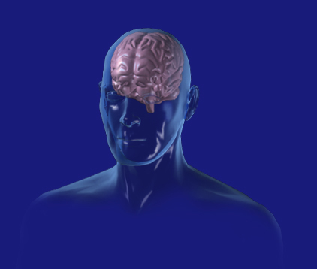
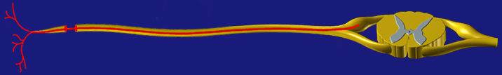
Mecanismos del Dolor Neuropático
Lesión/enfermedad del nervio
Sensibilización
central
Cerebro
Pérdida de
Control Inhibitorio
Modulación descendente
Lesión/enfermedad del nervio
Descarga ectópica
Lesión/enfermedad del nervio
Sensibilización
central
Sensibilización periférica
Fibra aferente nociceptiva
Médula espinal
20
Gilron I et al. CMAJ 2006; 175(3):265-75; Jarvis MF, Boyce-Rustay JM. Curr Pharm Des 2009; 15(15):1711-6;
Scholz J, Woolf CJ. Nat Neurosci 2002; 5(Suppl):1062-7.
Notes:
Notas del Conferencista
Esta slide ilustra los principales mecanismos detrás del desarrollo del dolor neuropático. El dolor que surge como una consecuencia directa de una lesión o enfermedad que afecta el sistema somatosensorial se define como “Dolor Neuropático”.
Los Mecanismos Periféricos del Dolor Neuropático incluyen hiperexcitabilidad de la membrana en las neuronas nociceptivas, descargas ectópicas a lo largo de los nervios sensoriales, que pueden dar lugar a cambios transcripcionales en el ganglio del cuerno dorsal (Sensibilización periférica). Los mecanismos periféricos pueden desencadenar cambios en el sistema nervioso central (Mecanismos Centrales)
también.
Los mecanismos centrales en la médula espinal incluyen mayor excitabilidad en las neuronas del cuerno dorsal, brote de aferentes-A-beta no-nociceptivas mielinizadas en el cuerno dorsal que forman nuevas conexiones con las neuronas nociceptivas en la lámina I y II, y pérdida de controles inhibitorios (desinhibición). Los mecanismos centrales en los sistemas supra-espinales incluyen hiperexcitabilidad y cambios en la actividad sináptica y reorganización en el núcleo del tallo cerebral, tálamo, y corteza cerebral asociados con la matriz del dolor
Referencias
Gilron I et al. Neuropathic pain: a practical guide for the clinician. CMAJ 2006; 175(3):265-75.
Jarvis MF, Boyce-Rustay JM. Neuropathic pain: models and mechanisms. Curr Pharm Des 2009; 15(15):1711-6.
Scholz J, Woolf CJ. Can we conquer pain? Nat Neurosci 2002; 5(Suppl):1062-7.

Slide 21
Descargas ectópicas
La lesión nerviosa induce hiperactividad debido a cambios en la función del canal de iones.
Dolor percibido
Lesión nerviosa
Modulación
descendente
Estímulo
ascendente
Fibra aferente nociceptiva
Médula espinal
Descargas ectópicas
England JD et al. Neurology 1996;47(1):272-6; Ochoa JL, Torebjörk HE. Cerebro 1980; 103(4):835-53;
Sukhotinsky I et al. Eur J Pain 2004; 8(2):135-43; Taylor BK. Curr Pain Headache Rep 2009; 13(3):208-14;
Notes:
Notas del Conferencista
Esta slide contiene una animación que ilustra las consecuencias de las descargas ectópicas de una fibra aferente nociceptiva dañada o enferma. Dando clic a esta slide mostrará los componentes subsiguientes de esta animación automáticamente:
El equilibrio entre los canales de iones (ej: sodio y potasio) en la membrana axonal de las neuronas dañadas o enfermas se altera.
Esto puede resultar en hiperexcitabilidad que causa un “sobre-disparo” delo impulso – también conocido como descarga ectópicas.
Dichas descargas ectópicas pueden ocurrir espontáneamente o pueden ser evocadas por estímulos mecánicos (ej: toque, presión).
Referencias
England JD et al. Sodium channel accumulation in humans with painful neuromas. Neurology 1996; 47(1):272-6.
Ochoa JL, Torebjörk HE. Paraesthesiae from ectopic impulse generation in human sensory nerves. Brain 1980; 103(4):835-53.
Taylor BK. Spinal inhibitory neurotransmission in neuropathic pain. Curr Pain Headache Rep 2009; 13(3):208-14.
Sukhotinsky I et al. Key role of the dorsal root ganglion in neuropathic tactile hypersensibility. Eur J Pain 2004; 8(2):135-43.

Slide 22
Descargas Ectópicas
Expresión del canal de Na⁺ aumentada
fibra nerviosa aferente excitatoria primaria
Frecuencia de la conducción amplificada
England JD et al. Neurology 1996; 47(1):272-6; Ochoa JL, Torebjörk HE. Brain 1980; 103(4):835-53;
Sukhotinsky I et al. Eur J Pain 2004; 8(2):135-43; Taylor BK. Curr Pain Headache Rep 2001; 5(2):151-61.
Notes:
Notas del Conferencista
Esta slide ilustra el concepto de que después de la lesión a un nervio, se puede desarrollar hiperexcitabilidad de la membrana en diferentes sitios.
La habilidad de las fibras nerviosas de conducir impulsos se relaciona principalmente con la interacción normal entre los canales de sodio (Na+) y potasio (K+) en la membrana axonal de la neurona. Después de una lesión al nervio ocurrirán muchos cambios que alterarán este equilibrio normal, dando lugar a falla en la conducción (la causa de síntomas negativos, ej: entumecimiento), y frecuentemente también de hiperexcitabilidad (una causa de síntomas positivos, ej: hormigueo).
Las fibras en regeneración de los axones originales en los nervios dañados son muy excitables. Se ha demostrado que estas fibras se desarrollan con un número anormalmente alto de canales de Na+, lo cual puede resultar en descargas ectópicas (es decir, capacidad de disparo repetitivo en la región de la lesión nerviosa). Las descargas ectópicas pueden ser espontáneas o evocadas por estímulos mecánicos o químicos.
Dependiendo de la modalidad sensorial de la fibra ectópicamente activa, se sentirán diferentes sensaciones. Por ejemplo, la actividad ectópica en las fibras del tacto A-beta dará lugar a la experiencia de disestesia o parestesia táctil; por otro lado, la actividad ectópica de los nociceptores A-delta o C inducirá dolor de diferentes cualidades (dolor agudo también pueden ocurrir en otras partes de los axones dañados. Por ejemplo, pueden aparecer descargas ectópicas en segmentos dañados o no-mielinizados de fibras dañadas. Además, el cuerpo de la neurona dañada localizado en el ganglio de la raíz dorsal, puede participar también en descargas ectópicas espontáneas, incluso si la lesión original se llevó a cabo en un segmento distal del axón.
Referencias
England JD et al. Sodium channel accumulation in humans with painful neuromas. Neurology 1996; 47(1):272-6.
Ochoa JL, Torebjörk HE. Paraesthesiae from ectopic impulse generation in human sensory nerves. Brain 1980; 103(4):835-53.
Sukhotinsky I et al. Key role of the dorsal root ganglion in neuropathic tactile hypersensibility. Eur J Pain 2004; 8(2):135-43.
Taylor BK. Pathophysiologic mechanisms of neuropathic pain. Curr Pain Headache Rep 2001; 5(2):151-61.

Slide 23
Sensibilización periférica
Fibras nerviosas aferentes primarias
neuronas del cuerno dorsal
NGF
NGF
NGF
Liberación de Neuropéptido
NGF
Estímulo Innocuo
DOLOR
Ørstavik K et al. Brain 2003; 126(Pt 3):567-78; Woolf CJ, Mannion RJ. Lancet 1999; 353(9168):1959-64.
Notes:
Notas del Conferencista
Este diagrama muestra cómo la estimulación nociceptora puede dar lugar a la sensibilización de terminales nerviosas periféricas.
La percepción de dolor en respuesta a un estímulo inocuo puede ser atribuida en parte a sensibilización periférica. La sensibilización periférica disminuye el umbral de activación tanto de las fibras nerviosas dañadas como de las fibras nerviosas adyacentes no dañadas.
Cuando ciertos tipos de nociceptores son estimulados, los potenciales de acción viajan ortodrómicamente hacia el sistema nervioso central, pero también antidrómicamente, para invadir todas las ramas de las terminales periféricas de la neurona (un fenómeno llamado “reflejo axonal”). Esta invasión antidrómica de las ramas terminales inducirá la liberación de mediadores inflamatorios, causando inflamación neurogénica que eventualmente sensibilizará a los nociceptores cercanos.
La actividad antidrómica puede desencadenar la liberación de neuropéptidos excitatorios como la Sustancia P y péptido relacionado con el gen de la calcitonina. Estos neuropéptidos pueden dar lugar a la sensibilización de las terminales sensoriales periféricas de fibras adyacentes dañadas y no-dañadas. Por lo tanto, la actividad espontánea (Liberación de Neuropéptido) en las aferentes primarias puede producir sensibilización periférica en las neuronas adyacentes dañadas y no-dañadas.
La denervación parcial también aumenta las concentraciones relativas de factor de crecimiento nervioso (NGF) para las células intactas. El factor de crecimiento nervioso se encuentra en una variedad de tejidos periféricos. Atrae a las neuritas por quimotropismo, donde forma sinapsis. Las neuronas productivas son entonces protegidas contra la muerte neuronal con suministros continuos de factor de crecimiento nervioso.
Referencias
Ørstavik K et al. Pathological C-fibres in patients with a chronic painful condition. Brain 2003;
126(Pt 3):567-78.
Woolf CJ, Mannion RJ. Neuropathic pain: aetiology, symptoms, mechanisms, and management. Lancet 1999; 353(9168):1959-64.

Slide 24
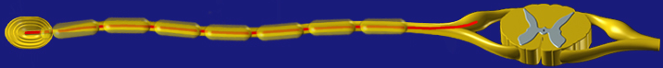
Sensibilización Central
Después de una lesión nerviosa, un mayor estímulo al cuerno dorsal puede inducir Sensibilización Central.
Dolor percibido
Lesión nerviosa
Modulación
Descendente
Estímulo
ascendente
Fibra aferente nociceptiva
Las descargas anormales inducen Sensibilización Central
Dolor percibido
(alodinia)
Estímulo táctil
Modulación
Descendente
Estímulo
ascendente
Fibra táctil intacta
Adapted from: Campbell JN, Meyer RA. Neuron 2006; 52(1):77-92; Gottschalk A, Smith DS. Am Fam Physician 2001; 63(10)1979-86; Henriksson KG. J Rehabil Med 2003; 41(Suppl):89-94;
Larson AA et al. Pain 2000; 87(2):201-11; Marchand S. Rheum Dis Clin North Am 2008; 34(2):285-309; Rao SG. Rheum Dis Clin North Am 2002; 28(2):235-59; Staud R. Arthritis Res Ther 2006; 8(3):208-14; Staud R, Rodriguez ME. Nat Clin Pract Rheumatol 2006; 2(2):90-8; Vaerøy H et al. Pain 1988; 32(1):21-6; Woolf CJ et al. Ann Intern Med 2004; 140(6):441-51.
Notes:
Notas del Conferencista
Esta slide contiene una animación que muestra que la Sensibilización Central incluye cambios a nivel de las neuronas del cuerno dorsal. Dando clic a esta slide mostrará los componentes subsecuentes que aparecerán automáticamente.
Bajo condiciones normales, la activación de las fibras táctiles es incapaz de estimular a las neuronas nociceptivas del cuerno dorsal, por lo tanto el estímulo táctil se percibe como no-doloroso.
Bajo condiciones patológicas, alas descargas ectópicas anormales de nociceptores dañados o enfermos inducen Sensibilización Central de las neuronas nociceptivas del cuerno dorsal espinal. Consecuentemente, la activación de fibras táctiles es suficiente para activar las neuronas nociceptivas del cuerno dorsal. Por lo tanto, los estímulos percibidos normalmente como no-dolorosos son ahora percibidos como dolor (ej: alodinia).
Referencias
Campbell JN, Meyer RA. Mechanisms of neuropathic pain. Neuron 2006; 52(1):77-92.
Gottschalk A, Smith DS. New concepts in acute pain therapy: preemptive analgesia. Am Fam Physician 2001; 63(10)1979-86.
Henriksson KG. Fibromyalgia–from syndrome to disease: overview of pathogenetic mechanisms. J Rehabil Med 2003;
41(Suppl):89-94.
Larson AA et al. Changes in the concentrations of amino acids in the cerebrospinal fluid that correlate with pain in patients with fibromyalgia: implications for nitric oxide pathways. Pain 2000; 87(2):201-11.
Marchand S. The physiology of pain mechanisms: from the periphery to the brain. Rheum Dis Clin North Am 2008; 34(2):285-309.
Rao SG. The neuropharmacology of centrally-acting analgesic medications in fibromyalgia. Rheum Dis Clin North Am 2002; 28(2):235-59.
Staud R. Biology and therapy of fibromyalgia: pain in fibromyalgia syndrome. Arthritis Res Ther 2006; 8(3):208-14.
Staud R, Rodriguez ME. Mechanisms of disease: pain in fibromyalgia syndrome. Nat Clin Pract Rheumatol 2006; 2(2):90-8.
Vaerøy H et al. Elevated CSF levels of substance P and high incidence of Raynaud phenomenon in patients with fibromyalgia:
new features for diagnosis. Pain 1988; 32(1):21-6.
Woolf CJ et al. Pain: moving from symptom control toward mechanism-specific pharmacologic management. Ann Intern Med 2004; 140(6):441-51.

Slide 25
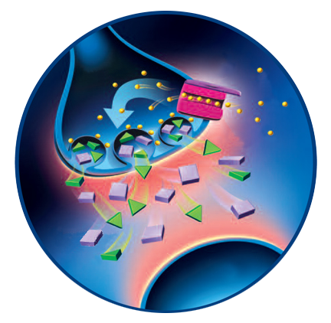
Sensibilización Central
Canal de Ca²⁺
Presináptica
Ion Ca²⁺
Se cree que resulta de la liberación excesiva de 2 neurotransmisores importantes:
  Sustancia P
  Glutamato³
Neurotransmisores
Postsináptica
Costigan M et al. Annu Rev Neurosci 2009; 32:1-32; Costigan M et al. In: Siegel GJ et al (eds). Basic Neurochemistry: Molecular,
Cellular and Medical Aspects. 7th ed. Elsevier Academic Press; Burlington, MA: 2006; Staud R. Arthritis Res Ther 2006; 8(3):208-14.
Notes:
Notas del Conferencista
Se cree que la Sensibilización Central es la causa subyacente de la percepción amplificada del dolor que resulta de disfunción en el SNC.^{1,2}
Las fibras nerviosas dañadas que causan dolor pueden producir actividad nerviosa anormal que desencadena Sensibilización Central.¹ Esta teoría puede explicar la percepción amplificada del dolor que resulta de la disfunción en el SNC.²
Se piensa que la Sensibilización Central resulta de la liberación excesiva de dos neurotransmisores importantes – Sustancia P y glutamato. Se cree que la liberación de estos transmisores está mediada por canales de calcio activados por voltaje en la membrana presináptica.³
Referencias
Costigan M et al. Neuropathic pain: a maladaptive response of the nervous system to damage. Annu Rev Neurosci 2009; 32:1-32.
Staud R. Biology and therapy of fibromyalgia: pain in fibromyalgia syndrome. Arthritis Res Ther 2006; 8(3):208-14.
Costigan M et al. In: Siegel GJ et al (eds). Basic Neurochemistry: Molecular,
Cellular and Medical Aspects. 7th ed. Elsevier Academic Press; Burlington, MA: 2006.

Slide 26
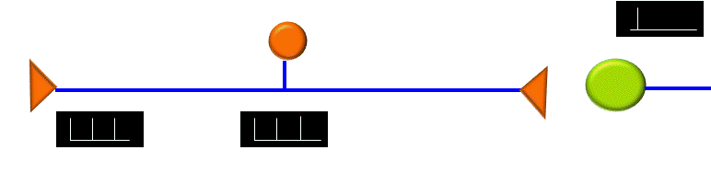
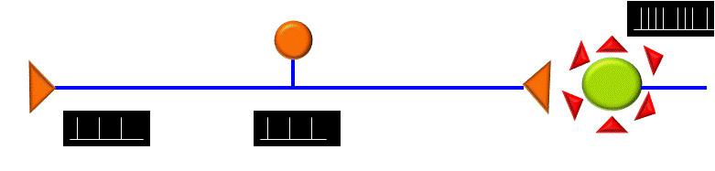
Sensibilización Central Después de la Lesión del Nervio
NORMAL
Sin dolor
Estímulo
Innocuo
Dolor
LESIÓN DEL NERVIO
Woolf CJ, Mannion RJ. Lancet 1999; 353(9168):1959-64.
Notes:
Notas del Conferencista
Esta slide muestra cómo la Sensibilización Central puede resultar de desinhibición o un impulso nociceptor aumentado después de la lesión nerviosa.
En la parte superior de la imagen, que representa la función sensorial normal, la activación de los mecanoreceptores Aβ por estímulos mecánicos de bajo umbral es incapaz de activar las vías del dolor del cuerno dorsal.
En la parte inferior de la imagen, el impulso nociceptor aumentado da lugar a Sensibilización Central de las neuronas del cuerno dorsal neuronas de rango dinámico amplio. El estímulo de la fibra Aβ ahora es suficiente para activar estas neuronas que transmitirán al cerebro para su percepción.
Estos cambios se manifiestan como hipersensibilidad al dolor que se disemina del sitio de la lesión e incluye alodinia táctil mediada por fibra-Aβ. Cuando los nervios están dañados y su función es aumentada, un estímulo mecánico inocuo resulta en disfunción de las fibras A-beta dando lugar a alodinia mecánica dinámica (una sensación de dolor cuando no es apropiado).
Referencia
Woolf CJ, Mannion RJ. Neuropathic pain: aetiology, symptoms, mechanisms, and management. Lancet 1999; 353(9168):1959-64.

Slide 27
Sensibilización Central
Terminal fibra C
GABA
Glicina
(+)
Glutamato
PGE₂
Inter-neurona
inhibitoria
NMDA
(-)
Sustancia P
P
(-)
En receptores de glicina
AMPA
P
Ca⁺⁺
PGE₂
(+)
(+)
PKC
(+)
Na⁺
PGE₂
Neurona
Cuerno dorsal
PGE₂
Inducción
COX-2
AMPA = ácido-α-amino-3-hidroxi-5 metil-4-isoxazolepropiónico;
GABA = ácido γ-aminobutírico; NMDA = N-Metil-D-Aspartato; prostaglandina E; PKC = Proteína Quinasa C
Woolf CJ, Salter MW. Science 2000; 288(5472):1765-9.
Notes:
Notas del Conferencista
La lesión periférica puede generar hipersensibilidad al dolor en los tejidos adyacente no lesionados (es decir, “hiperalgesia secundaria”) y síndrome de dolor (dolor muscular y articular difuso, fiebre, letargo y anorexia). Esto es causado por mayor excitabilidad neuronal en la médula espinal o “Sensibilización Central”.
La activación repetida de los nociceptores de la fibra C y la inflamación periférica también puede dar lugar a Sensibilización Central:
Libera neurotransmisor glutamato en las sinapsis con el cuerno dorsal
El glutamato estimula el canal de sodio asociado con el receptor alfa-amino metil-4-isoxazol propionato (AMPA)
El canal de sodio abierto permite la entrada de Na⁺
La despolarización suprime la inhibición del ion Mg²⁺ de los canales de calcio asociados con el receptor N-metil-D-Aspartato (NMDA)
La entrada de iones Ca²⁺ del canal NMDA abierto activa la cascada de señales:
Mayor excitabilidad neuronal
Efectos supresores de interneuronal inhibitorias
Otros mensajeros químicos incluyendo Sustancia P y Prostaglandinas potencian este efecto.
Referencia
Woolf CJ, Salter MW. Neuronal plasticity: increasing the gain in pain. Science 2000; 288(5472):1765-9.

Slide 28
Sensibilización Central
Terminal fibra C
GABA
Glicina
Muerte celular
Inter-neurona
inhibitoria
(+)
Glutamato
PGE₂
NMDA
(-)
Sustancia P
P
(-)
En receptores de glicina
AMPA
P
Ca⁺⁺
PGE₂
(+)
(+)
PKC
(+)
Na⁺
PGE₂
Neurona
Cuerno dorsal
PGE₂
Inducción
COX-2
AMPA = ácido-α-amino-3-hidroxi-5 metil-4-isoxazolepropiónico;
GABA = ácido γ-aminobutírico; NMDA = N-Metil-D-Aspartato; prostaglandina E; PKC = Proteína Quinasa C
Woolf CJ, Salter MW. Science 2000; 288(5472):1765-9.
Notes:
Notas del Conferencista
Esta slide contiene una secuencia de animación: haz clic izquierdo o flecha hacia abajo en el modo de presentación para mostrar el siguiente elemento numerado. Por favor espera a que la animación termine antes de hacer clic en el siguiente elemento.
La secuencia es como sigue:
Inter-neuronas inhibitorias (incluyendo las que usan transmisores opioides endógenos) mueren (desaparecen), y son reemplazadas por el texto “Muerte de célula inter-neuronal inhibitoria”
La animación pasa a la siguiente slide– de nuevo haz clic izquierdo o flecha hacia abajo y la animación automáticamente avanzará hasta terminar.
Formación de sinapsis excitatoria aberrante entre fibras-A (en lugar de fibras C normales) y el cuerno dorsal
Una nueva neurona aferente aparece en la parte superior izquierda, los receptores NMDA y AMDA aparecen en el cuerno dorsal; transmisores glutamato son liberados de la nueva neurona aferente, se unen a los receptores AMDA y NMDA, abriendo canales de calcio asociados lo cual estimula las enzimas PKC para fosforilar los receptores NMDA y AMDA – abriendo más sus canales de calcio asociados
El resultado es un aumento prolongado en la sensibilidad neuronal, dando lugar a dolor neuropático crónico, generalmente resistente a opioides.
Referencia
Woolf CJ, Salter MW. Neuronal plasticity: increasing the gain in pain. Science 2000; 288(5472):1765-9.

Slide 29
Sensibilización Central
Nueva Fibra A formando sinapsis
Terminal fibra C
Muerte celular
Inter-neurona
inhibitoria
(+)
Glutamato
PGE₂
P
NMDA
P
AMPA
Sustancia P
P
Neurona Cuerno Dorsal
AMPA
P
Ca⁺⁺
(+)
Pérdida de efectos inhibitorios de inter-neuronas
Establecimiento de conexión sináptica excitatoria aberrante
(+)
PKC
(+)
Na⁺
PGE₂
Neurona
Cuerno dorsal
PGE₂
Inducción
COX-2
AMPA = ácido-α-amino-3-hidroxi-5 metil-4-isoxazolepropiónico;
GABA = ácido γ-aminobutírico; NMDA = N-Metil-D-Aspartato; prostaglandina E; PKC = Proteína Quinasa C
Woolf CJ, Salter MW. Science 2000; 288(5472):1765-9.
Notes:
Notas del Conferencista
Esta slide contiene una secuencia animada que es la continuación de la slide anterior. La animación debe “reproducirse” automáticamente de la slide anterior.
Referencia
Woolf CJ, Salter MW. Neuronal plasticity: increasing the gain in pain. Science 2000; 288(5472):1765-9.

Slide 30




Pérdida de Control Inhibitorio: Desinhibición
Opciones de tratamiento del dolor
Inhibidores α₂δ
Antidepresivos
Cerebro
Percepción exagerada del dolor
X
Estímulo nocivo
X
Modulación
Descendente
Estímulo ascendente
Transducción
Transmisión
Fibra aferente nociceptiva
Médula espinal
Attal N, Bouhassira D. Acta Neurol Scand 1999; 173:12-24; Doubell TP et al. In: Wall PD, Melzack R (eds).
Textbook of Pain. 4th ed. Harcourt Publishers Limited; Edinburgh, UK: 1999; Woolf CJ, Mannion RJ. Lancet 1999; 353(9168):1959-64.
Notes:
Notas del Conferencista
Esta slide ilustra cómo una lesión del sistema nervioso puede reducir la inhibición en el cuerno dorsal a través de varios mecanismos.
La estimulación de of interneuronas inhibitorias localizadas en el cuerno dorsal de la médula espinal libera neurotransmisores como ácido gamma-aminobutírico (GABA) y Glicina, que tienen el efecto de reducir la transmisión sináptica de impulsos sensoriales.
Los mecanismos inhibitorios que surgen de las vías descendentes del cerebro son mediados por opioides endógenos o neurotransmisores, como serotonina y noradrenalina. Este sistema inhibitorio evita la sobre-estimulación.
Lesiones nerviosas periféricas experimentales en animales han sido asociadas con la disminución en los niveles de GABA y Glicina. Además, los receptores GABA y los receptores opioides disminuyen después de una lesión nerviosa.
Se ha elaborado la hipótesis de que si los controles inhibitorios se pierden o se dañan, entonces los mecanismos excitatorios pueden dominar, permitiendo que las neuronas del cuerno dorsal se disparen de manera exagerada en respuesta a un estímulo nocivo lo cual eventualmente puede resultar en una mayor percepción del dolor.
En estados de dolor crónico existe un mayor déficit de inhibición descendente.
Referencias
Attal N, Bouhassira D. Mechanisms of pain in peripheral neuropathy. Acta Neurol Scand Suppl 1999; 173:12-24.
Doubell TP et al. In: Wall PD, Melzack R (eds). Textbook of Pain. 4th ed. Harcourt Publishers Limited; . Edinburgh, UK: 1999.
Woolf CJ, Mannion RJ. Neuropathic pain: aetiology, symptoms, mechanisms, and management. Lancet 1999; 353(9168):1959-64.

Slide 31
Pérdida de controles inhibitorios
Neurona Cuerno Dorsal
Descendente
Local
Al
Cerebro
Normal
Descendente
Estímulo Innocuo o Nocivo
Local
Respuesta de dolor exagerada
Al
Cerebro
Dañado
Disparo espontáneo
Attal N, Bouhassira D. Acta Neurol Scand 1999; 173:12-24; Doubell TP et al. In: Wall PD, Melzack R (eds).
Textbook of Pain. 4th ed. Harcourt Publishers Limited; Edinburgh, UK: 1999; Woolf CJ, Mannion RJ. Lancet 1999; 353(9168):1959-64.
Notes:
Notas del Conferencista
Esta slide ilustra cómo una lesión del sistema nervioso puede reducir la inhibición en el cuerno dorsal a través de varios mecanismos.
La estimulación de interneuronas inhibitorias localizadas en el cuerno dorsal de la médula espinal libera neurotransmisores como ácido gamma-aminobutírico (GABA) y Glicina, que tienen el efecto de reducir la transmisión sináptica de impulsos sensoriales.
Los mecanismos inhibitorios que surgen de las vías descendentes del cerebro son mediados por opioides endógenos o neurotransmisores, como serotonina y noradrenalina. Este sistema inhibitorio evita la sobre-estimulación.
Lesiones nerviosas periféricas experimentales en animales han sido asociadas con la disminución en los niveles de GABA y Glicina. Además, los receptores GABA y los receptores opioides disminuyen después de una lesión nerviosa.
Se ha elaborado la hipótesis de que si los controles inhibitorios se pierden o se dañan, entonces los mecanismos excitatorios pueden dominar, permitiendo que las neuronas del cuerno dorsal se disparen de manera exagerada en respuesta a un estímulo nocivo lo cual eventualmente puede resultar en una mayor percepción del dolor.
Referencias
Attal N, Bouhassira D. Mechanisms of pain in peripheral neuropathy. Acta Neurol Scand 1999; 173:12-24.
Doubell TP et al. In: Wall PD, Melzack R (eds). Textbook of Pain. 4th ed. Harcourt Publishers Limited; Edinburgh, UK: 1999.
Woolf CJ, Mannion RJ. Neuropathic pain: aetiology, symptoms, mechanisms, and management. Lancet 1999; 353(9168):1959-64.

Slide 32
Resumen

Slide 33
Patofisiología: Resumen
El Dolor Neuropático es dolor causado por una lesión o enfermedad del sistema somatosensorial
Se caracteriza por síntomas sensoriales positivos y negativos
Mecanismos Periféricos y Centrales median el dolor neuropático independientemente de la etiología
  Hiperexcitabilidad
  Sensibilización
  Pérdida de controles inhibitorios
Notes:
Notas del Conferencista
Esta slide puede ser usada para resumir los mensajes clave de esta sección.

